Slide 1

GAME XẾP TRANH
Nguyễn Văn Kiên
Dương Đình Tuấn
Lớp Bảo đảm an toàn thông tin
Ngày hoàn thành : 01/04/2020

Slide 2
Mục lục
Cách chơi.
Cài đặt
Cắt và đảo trộn ảnh.
Sự kiện click chuột.
Sự kiện ấn phím mũi tên.
Điều kiện thắng.
Chế độ tự động chơi.

Slide 3
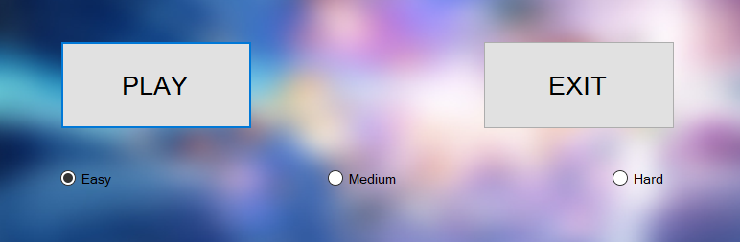
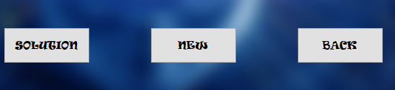
1. Cách chơi
Ở giao diện mới vào game:
Ta có thể chọn mức độ chơi easy, medium, hard tương đương với độ khó kích thước ma trận 3x3, 4x4, 5x5. Easy is default.
Để chơi, click “PLAY”, chương trình chọn 1 ảnh ngẫu nhiên và chia nhỏ, trộn ảnh với độ khó tương ứng.
Để thoát chương trình, click “EXIT”
Khi vào giao diện chơi ta có thể:
Chơi bằng click chuột hoặc bằng phím mũi tên
Tìm kiếm lời giải tự động nếu “bí quá”. Ấn “SOLUTION”
Note: với mức hard có thể hơi lâu do mất thời gian tính toán.
Đổi ảnh mới. Ấn “NEW”
Quay trở lại để thoát hoặc thay đổi độ khó. Ấn “BACK”

Slide 4
2. Cài đặt
Cài đặt
Chạy file “setup_Npuzzle.msi”
Click Next -> Next -> Next -> Close
Chương trình đã được cài đặt
Gỡ cài đặt:
Chạy lại file “setup_Npuzzle.msi”
Chọn Remove Puzzle_Kien_Tuan_BDATTT
Finish

Slide 5
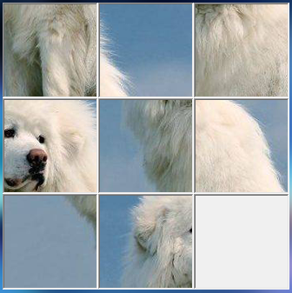
3. Cắt và đảo trộn ảnh.
Mỗi bức ảnh nhỏ sẽ được lưu trong list “image_cell_list” gồm chỉ số toạ độ và giá trị ảnh, sau đó được random vị trí.
Tuy nhiên, phần tử ở vị trí góc phải dưới cùng sẽ mang giá trị ảnh là null, có một mảng 2 phần tử ( null_cell_index ) để lưu toạ độ i, j của phần tử null này để phục vụ cho các sự kiện sau.

Slide 6
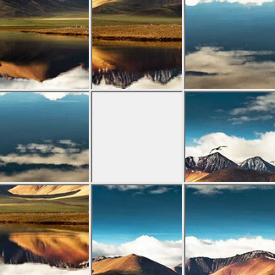
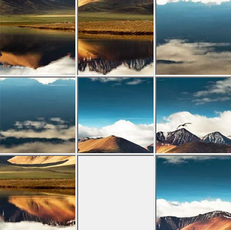
4. Sự kiện click chuột.
Khi click vào một “bức ảnh nhỏ”, hệ thống kiểm tra xem bên cạnh có “bức ảnh null” không bằng cách kiểm tra toạ độ (vì “bức ảnh null” có toạ độ của riêng mình nên dễ dàng kiểm tra).
Nếu có “bức ảnh null” thì tiến hành đổi chỗ 2 bức ảnh và cập nhập lại giá trị cho mảng null_cell_index.

Slide 7
5. Sự kiện ấn phím mũi tên.
Khi ấn vào một phím mũi tên bất kỳ, sẽ kiểm tra toạ độ của “bức ảnh null”
Nếu ở dưới cùng sẽ vô hiệu hoá sự kiện ấn phím “lên” và tương tự.
Nếu không sẽ tiến hành đổi chỗ tương tự phần trước.

Slide 8
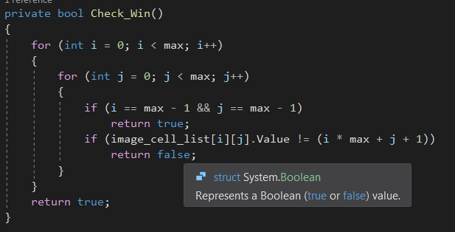
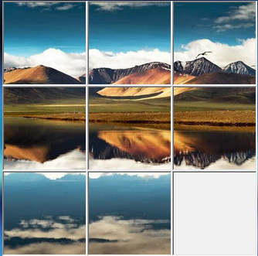
6. Điều kiện thắng.
Có một hàm Check_win để kiểm tra điều kiện thắng sau mỗi lần đổi chỗ.
Mỗi “bức ảnh nhỏ” có giá trị là một số trong các số 1 đến “max^2-1” (8, 15, 24), và “bức ảnh null” có giá trị -1
Khi nào image_cell_index.Value của từng phần tử có giá trị đúng theo thứ tự tang dần từ 1 đến max^2-1 (8, 15, 24) thì Check_win = true.
1
2
3
4
5
6
7
8
-1

Slide 9
7. Chế độ tự động chơi.
Khi ấn vào button “SOLUTION”, chương trình sẽ tự động chạy lời giải
Để đưa ra được lời giải ta sử dụng A* search algorithm.
Mỗi ma trận được xét được coi như 1 node, nó chứa thông tin về hàm đánh giá F, các nước đi để từ node đầu tới được nó.
Với thuật toán này có 2 danh sách: tập open(chứa các phần tử đã được tìm ra nhưng chưa được xét), và tập close (các phần tử đã được xét để tránh bị “xét vòng tròn”).
Ở mỗi bước, ta xét 1 phần tử trong open có hàm đánh giá F nhỏ nhất, tìm các nước đi có thể của nó, nếu các nước đi này chưa được xét thì đưa các nước đi này vào open. Phần tử được xét bị xoá khỏi open và đẩy vào close.
Cứ như vậy cho tới khi tìm ra được phần tử thoả mãn điều kiện thắng (hoặc có H = 0)

Slide 10
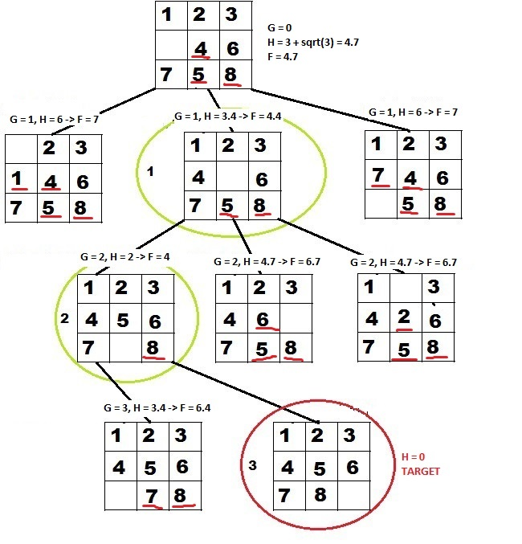
Hàm F được tính: F = G + H:
G: số bước để từ node đầu tới được nó.
H = manhattan_dist + Sqrt(nb_misplaced)
manhattan_dist: tổng (vị trí tương đối của
mỗi ô đối với target)
nb_misplaced: số ô con bị sai.
Ví dụ ở node ban đầu:
Do chưa di chuyển nên G = 0
Nb_misplaced = 3 (các ô gạch đỏ ở chân
là các ô bị sai vị trí)
Mỗi ô sai tính vị trí của nó với target:
ô 4 sai 1 ô, ô 5 sai 1 ô, ô 8 sai 1 ô
-> manhattan_dist = 3
H = 4,7
F = 4.7

Slide 11
Cảm ơn vì đã theo dõi bài LÀM của chúng tôi

